Slide 1
Desarrollo de Aplicaciones Web
Unidad 1 – Introducción

Slide 2
Contenido
¿Por qué DAW? ¿Para qué DAW?
Introducción a la World Wide Web.
Diferencia entre Internet y la Web.
Modelo Cliente-Servidor
Protocolo HTTP
Estándares Web
Tipos de Aplicaciones Web

Slide 3
¿Por qué DAW? ¿Para qué DAW?
Conocer la arquitectura de las aplicaciones web.
Aprender el manejo estándares web, lenguajes web y programación de páginas web.
HTML5, CSS3, JS, JSON, DOM
Diferenciar programación del lado del cliente, con la programación del lado del servidor.
Conocer las mejores prácticas dentro del desarrollo web.
Aprovechar las ventajas que brinda la programación web sobre otras tecnologías para el desarrollo
LinkedIn - Ecuador
Indeed
2018
2018
2018

Slide 4
Datos Generales
Este curso provee a los estudiantes el conocimiento y la experiencia práctica para diseñar e implementar aplicaciones web cumpliendo con los estándares actuales y las buenas prácticas de programación que faciliten su mantenibilidad, escalabilidad y adaptabilidad.
Se modelan aplicaciones que realizan requerimientos web asincrónicos entre el cliente y el servidor para mejorar la experiencia de usuario.
Además, se utiliza el patrón de diseño de arquitectura modelo-vista-controlador en la programación en el servidor para separar la lógica del negocio de la interfaz de usuario, permitiendo un fácil mantenimiento de la aplicaciones desarrolladas.
Finalmente, en el curso se manejan conceptos independientes de la plataforma web utilizada, por lo que facilita el aprendizaje autónomo de nuevas tecnologías y entornos de trabajo.

Slide 5
Datos Generales
Resultados de Aprendizaje
Implementar aplicaciones web mediante el uso de estándares en la presentación y funcionalidad de la interfaz del cliente.
Diseñar aplicaciones web que invoquen requerimientos asincrónicos para el mejoramiento de la experiencia del usuario.
Aplicar el patrón modelo-vista-controlador en el desarrollo de una aplicación web para que el proceso de mantenimiento sea rápido.
Explicar el concepto de sesiones web y canales de comunicación seguros mediante el manejo de estados en el servidor para la administración de información de los usuarios en una aplicación web.
Objetivo Instruccional
Aprender a construir y desarrollar aplicaciones web de acuerdo a los estándares de desarrollo

Slide 6
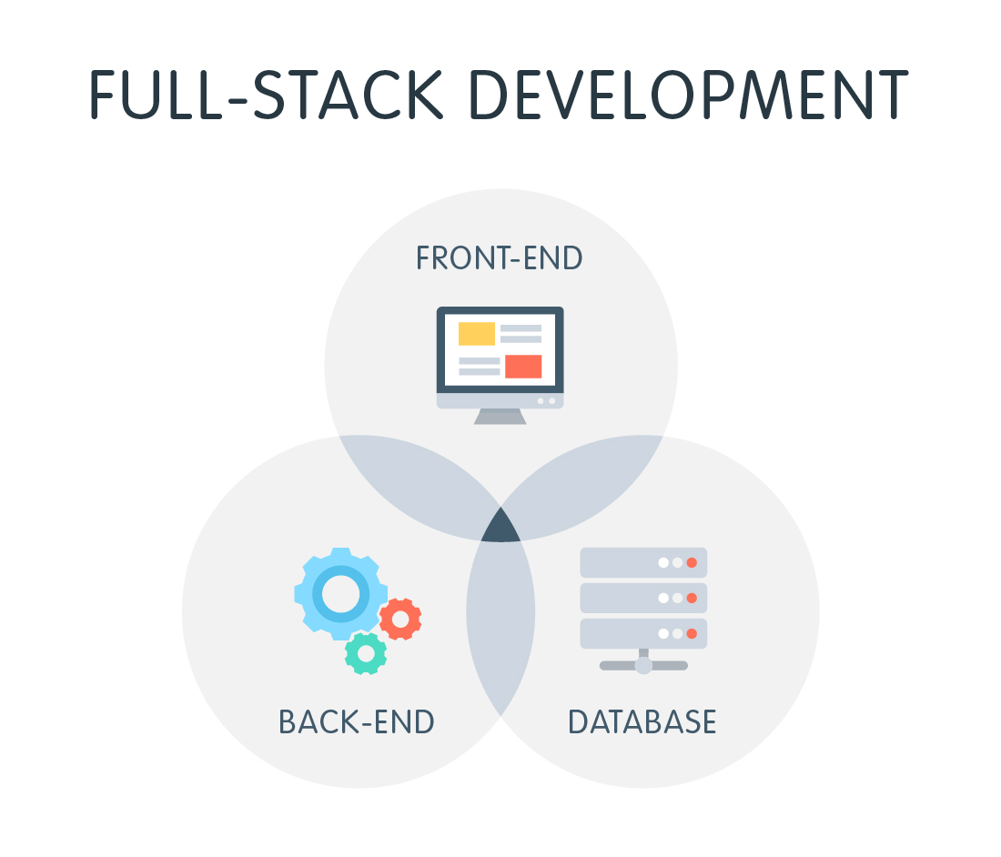
Full-Stack
Conceptos
Tecnologías

Slide 7
Introducción al World Wide Web

Slide 8
World Wide Web
Tim Berners-Lee

Slide 9
Historia
Primer computador electrónico (ENIAC)
World Wide Web
Protocolos de Internet
(TCP/IP)
HTML5
Facebook
Google
Amazon EC2
ARPANET
Amazon
Ajax
1945
1970
1980
1990
2000
2010
Militar
Negocios
Era del PC
Web 1.0
Web 2.0
Web 3.0

Slide 10
Introducción a la Web
Web 1.0
Creación de sitios web estáticos
Primer modelo de negocios de la web
Web 2.0
Interactividad (Ajax)
Redes sociales
Mash-ups
Wikis
Medios compartidos
Web 3.0
Web inteligentes: máquinas facilitadoras de entendimiento de información.
Web semántica, Natural Language Processing (NLP), Machine Learning/Reasoning, Sistemas de Recomendación

Slide 12
Diferencia entre Internet y la Web

Slide 13
Red
Internet (Sistema global de redes de computadoras interconectadas)
Usa la suite de estándares de internet (TCP/IP)
Conjunto descentralizado de redes de comunicación heterogéneas
Web (World Wide Web)
Sistema de documentos entrelazados (páginas web) accedidos vía internet usando HTTP
Hipermedias: textos, gráficos, videos, etc.
Hipervínculos dan la estructura
La estructura de la web le da usabilidad y valor

Slide 14
Modelo Cliente-Servidor

Slide 15
Modelo Cliente-Servidor
Arquitectura más básica
Cooperación de programas en una aplicación web
Componentes
Componente servidor
Escucha requerimientos y provee servicios y/o recursos
Componente cliente
Establece una conexión con el servidor y requiere un servicio o recurso
Servidor
(servidor web: IIS, Apache, Nginx, etc.)
Cliente
(Navegador)

Slide 16
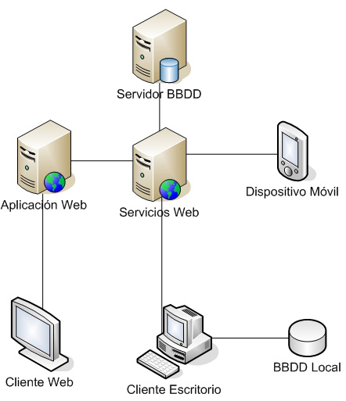
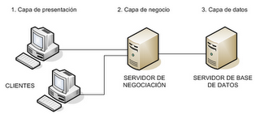
Modelo 2, 3, N-capas

Slide 17
Aplicaciones Web
Accedida por usuarios en una red
Usa un navegador u otro aplicación como cliente
Consiste en una colección de scripts del lado cliente y servidor
Páginas HTML y otros recursos que pueden estar distribuidos en múltiples servidores.

Slide 18
Aplicaciones Web
Ubiquidad
Cliente: Navegador
Compatibilidad
Actualización y Mantenimiento
Reducción de costos IT
Experiencia de Usuarios
Privacidad y Seguridad
Programador: (-) Desarrollo (-) Depuración

Slide 19
Protocolo HTTP
Descripción
Paquetes: Solicitud y Respuestas

Slide 20
Protocolo HTTP
HyperText Transfer Protocol
Protocolo de red
Transferencia los archivos y recursos que forman parte de la World Wide Web
Los archivos se denominan recursos.
Archivos HTML, imágenes, sonidos, etc...
Utiliza a TCP como medio de transporte.
Puerto TCP 80
Recursos de la WWW
Un recurso es información que puede identificarse a través de un URL.
Archivos o datos generados dinámicamente.

Slide 21
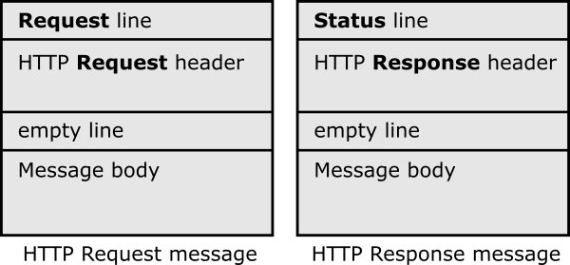
HTTP
Los mensajes HTTP pueden ser:
Solicitudes
Respuestas
Tanto las solicitudes como las respuestas utilizan el formato genérico de e-mails RFC-822 (Mensajes de Texto)
Ambos tipos de mensajes consisten de
Una línea inicial
Cero o más encabezados (headers)
Una línea en blanco
Un cuerpo del mensaje (opcional, ej. archivo, datos de una consulta).

Slide 23
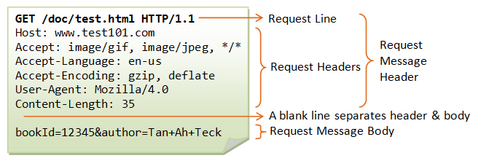
Solicitud HTTP
Utiliza el modelo cliente/servidor.
Cliente HTTP abre una conexión hacia un servidor HTTP
Utiliza el puerto 80 que es el puerto por defecto
Cliente envía un mensaje de petición (request)

Slide 25
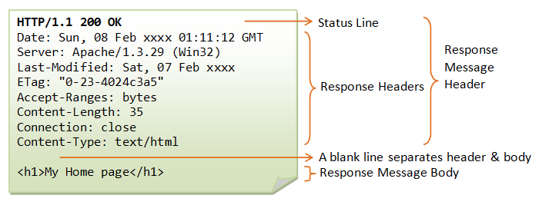
Respuestas HTTP
Utiliza el modelo cliente/servidor.
Servidor envía un mensaje de respuesta el cual contiene el recurso que se solicitado y cierra la conexión.
Response message
El protocolo es stateless

Slide 27
with dogs
with cats

Slide 28
HTTP 1.0: Stateless

Slide 29
Versión HTTP
HTTP 1.0 (Definida en 1996)
HTTP 1.1 (Definida en 1999)
HTTP 2.0 (Definida en 2015)

Slide 30
Líneas de encabezado
Información acerca de la solicitud o respuesta.
Nombre de campo “:” valor para ese campo.
El orden no es importante.
Ejemplos:
User-Agent: Mozilla/6.0
From: juan@perez.com
Content-Type: text/html
HTTP 1.0 define 16 headers (ninguno es obligatorio).
HTTP 1.1 define 46 headers (solo Host: es obligatorio).
En las solicitudes suelen incluirse los siguientes:
User-Agent: (software del cliente y la versión).
From: (e-mail de quien envía la solicitud).
En las respuestas algunos encabezados comunes son:
Server: (análogo a User-Agent:, ej. Server: Apache/1.3.14).
Last-Modified: (fecha de última modificación del recurso, se utiliza para mantener actualizados los cachés, ej. Last-Modified: Fri, 31 Jan 2000 12:12:12 GMT)

Slide 31
Cuerpo del mensaje
Un mensaje HTTP puede contener un cuerpo (body).
En las solicitudes: Subir datos que ingresó el usuario o para transferir archivos hacia el servidor.
En la respuesta: Se envía el recurso solicitado.
Las líneas de encabezado más comunes que definen el cuerpo son:
Content-Type: (Da el tipo MIME de los datos del cuerpo, ejemplo: text/html image/gif).
Content-Lenght: (Especifica el número de bytes en el cuerpo).

Slide 32
HTTP 1.1
Keep-alive:
Caché:
Chunk response:
Servidores virtuales:
Respuesta más veloz
Una conexión: varias Solicitudes/Respuestas
Ahorro de ancho de banda.
Más rápida para páginas generadas automáticamente,
Aún cuando no se sepa su longitud total (chunked response).
Uso eficiente de las direcciones IP.

Slide 33
HTTP 1.1: Keep-alive
Conexiones persistentes por defecto
Luego de una transacción el servidor no cierra la conexión sino que espera otra solicitud.
El cliente/servidor puede incluir el encabezado “Connection: close” para cerrar la conexión.

Slide 34
HTTP 1.1

Slide 35
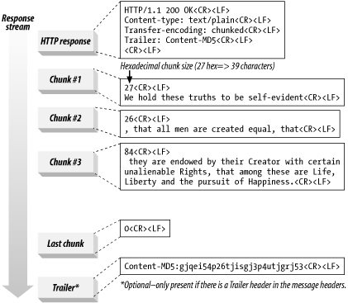
HTTP 1.1: Chunked Transfer-Encoding

Slide 37
Estándares Web

Slide 38
Estándares Web
¿Qué son?
Recomendaciones de conjunto de Reglas Normalizadas
Descripción de requisitos para crear un producto, servicio o proceso
¿Quién las recomienda?
W3C (World Wide Web Consortium)
Construcción de Aplicaciones Web
¿Para qué?
Universalidad, Accesibilidad, Interoperabilidad
Eficiencia, Robustez

Slide 39
¡+110 tecnologías desde 1996!

Slide 40
Notes:
Ir a http://www.w3c.es/

Slide 41
Importancia
Redundancia
Maquetación
Estilo
Usuario
Tiempo de descarga
Costos
Ancho de Banda
Programadores
Fidelidad
Compatibilidad
Navegadores
Mantenimiento

Slide 42
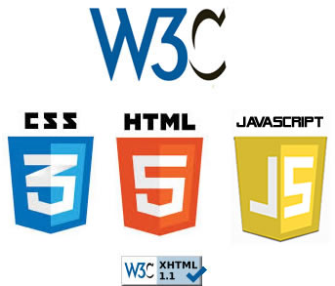
¿Con qué?
Código HTML5 válido
Uso de CSS para manejo de layout
Uso de tags HTML de forma correcta: Markup semántico.
Scripting: Javascript

Slide 44
Otras iniciativas
ECMA
IETF
The Web Standar Project (WASP)
A List Apart
HTML5 doctor
W3C community groups

Slide 45
Tipos de Aplicaciones Web

Slide 46
Evolución de la Web
http://www.urenio.org/wp-content/uploads/2011/11/Semantic-Web.jpg

Slide 47
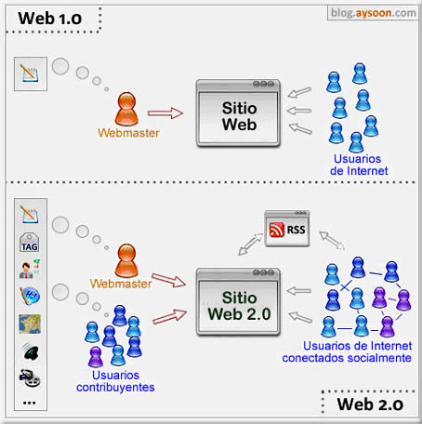
Web
1.0
Entorno estático, con páginas en HTML
Pocas actualizaciones
Ninguna interacción con el usuario
2.0
Aplicaciones web que facilitan el compartir información
Interoperabilidad entre aplicaciones
Diseño centrado en el usuario
Colaborativas

Slide 48




Web 1.0
Doubleclick
Ofoto
mp3.com
Britannica Online
Web 2.0
Google AdSense (Servicios Publicidad)
Flickr (Comunidades fotográficas)
Napster (Descargas de música)
Wikipedia (Enciclopedias)
Una fuente
Varias fuentes (Mashups)

Slide 49
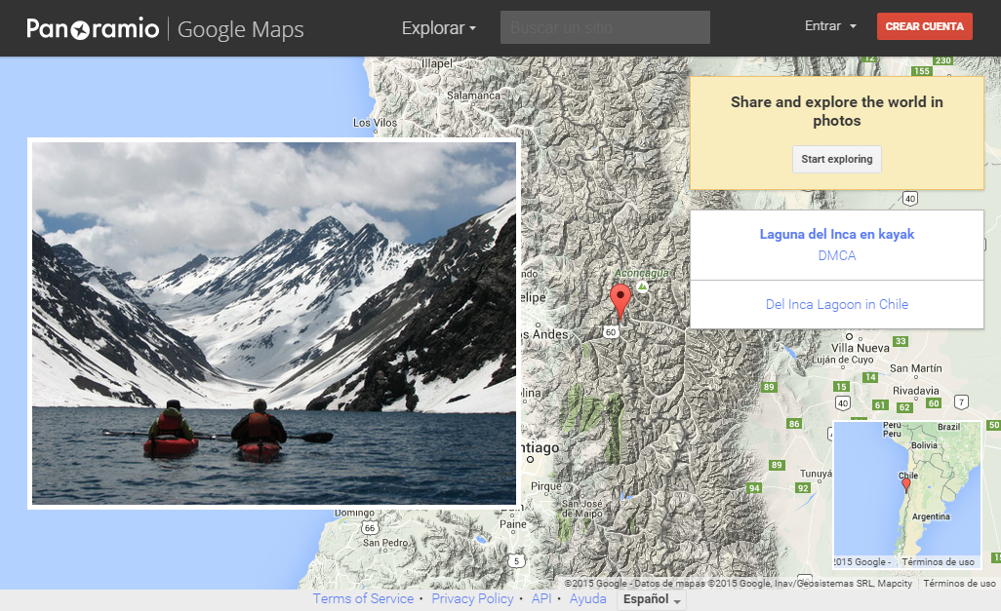
Mashups
Es una aplicación web que utiliza recursos de mas de una fuente para crear un servicio completo.
Combinación de servicios
Uno de los pilares de la Web 2.0
Empresas que apuestan por los mashups
Google
API Google Maps
eBay, Microsoft con Windows Live, Yahoo!, Youtube, Flickr o Amazon.com
En tres capas:
Presentación: HTML/XHTML/HTML5, CSS, Javascript, AJAX
Web Services: API de XMLHTTPRequest, XML-RPC, JSON-RPC, SOAP, REST.
Datos: XML, JSON, KML

Slide 50
SPAs
Pros
- Page Refresh
+ AJAX
Renderizado en el cliente
Cons
+ carga para el navegador
Medidas para el SEO

Slide 51

Tarea
Ingresar al Sidweb y revisar la sección de Planificación
TIP:
Revisa periodicamante el Sidweb, la sección de Plan de Clase y Trabajos

Slide 52
Bibliografía
Jmarshall.com. (2017). HTTP Made Really Easy. [online] Available at: https://www.jmarshall.com/easy/http/#http1.1c2 [Accessed 7 May 2017].
W3c.es. (2017). Guía Breve de Estándares Web. [online] Available at: http://www.w3c.es/Divulgacion/GuiasBreves/Estandares [Accessed 7 May 2017].
Fernández Acebal, C. (2004). Creación de sitios Web mediante estándares. 1st ed. [ebook] Universidad de Oviedo. Available at: http://www.w3c.es/gira/paradas/presentaciones/Acebal_EstandaresWeb.pdf [Accessed 7 May 2017].

